Slide 1
Révision

Slide 2
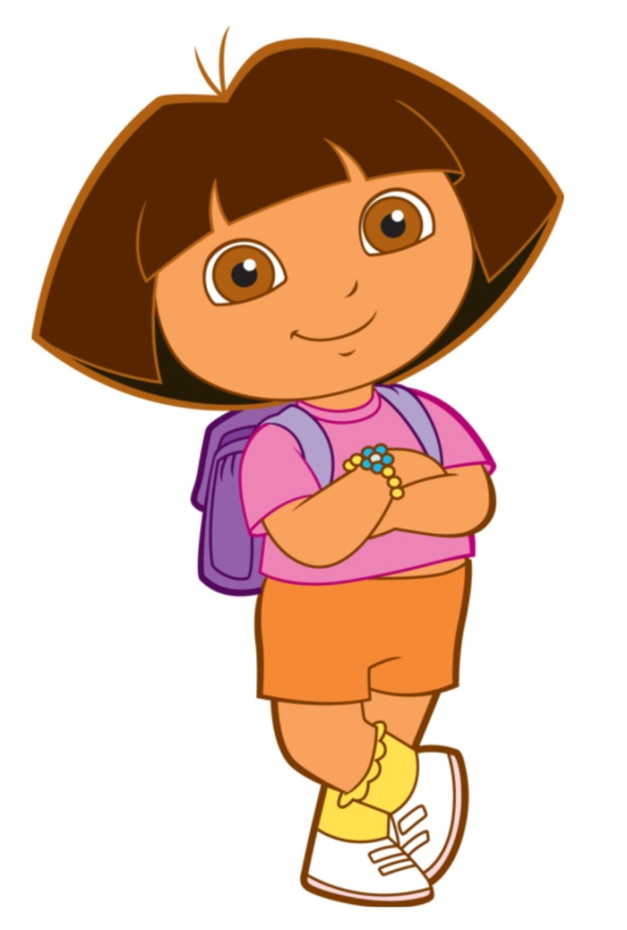
Bonjour. C’est moi. Je suis gentille. J’aime l’école. Je suis grande. Je n’ai pas les cheveux frisés

Slide 3
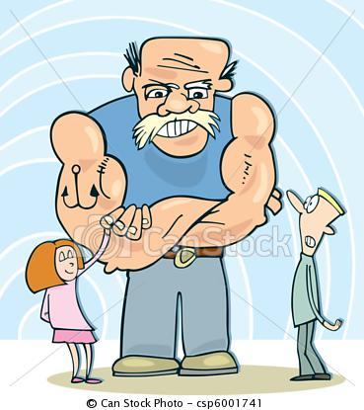
C’est mon papa. Il est grand. Il est fort. Il aime le sport

Slide 4
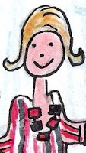
C’est ma maman. Elle est jeune. Elle est blonde. Elle adore faire la cuisine

Slide 5
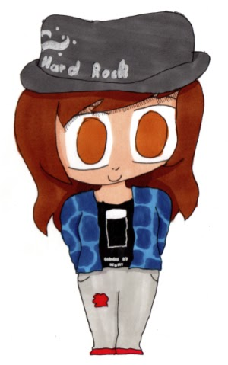
C’est ma soeur. Elle a les cheveux longs et châtains. Elle a de grands yeux marron. Elle déteste étudier

Slide 6
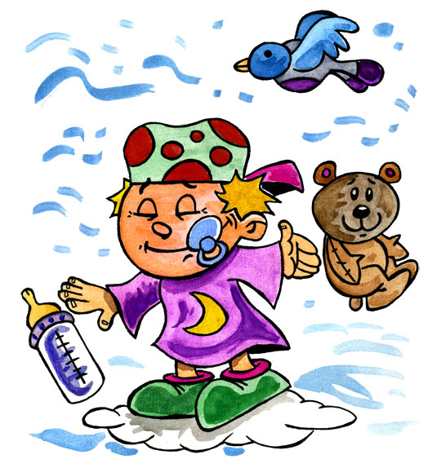
C’est mon petit frère. Il est mignon. Il aime beaucoup jouer

Slide 7
La description

Slide 8
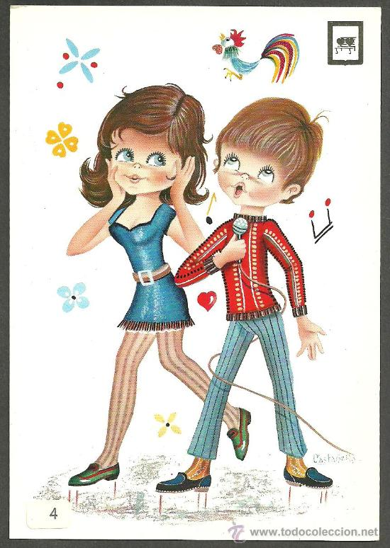
Ils sont jeunes

Slide 9
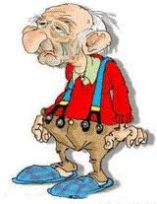
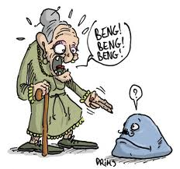
Nous sommes vieux

Slide 10
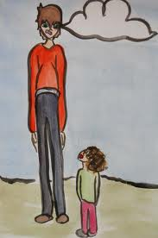
Je suis grand

Slide 11
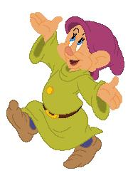
Je suis petit

Slide 12
Je suis gros

Slide 13
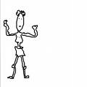
Je suis mince

Slide 14
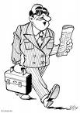
Il est de taille moyenne

Slide 15
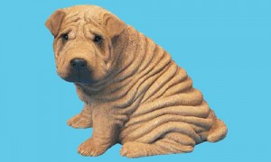
Il est ridé

Slide 16
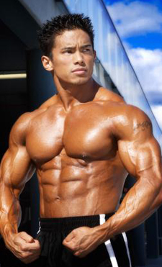
Il est musclé

Slide 17
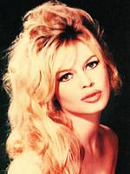
Elle est belle

Slide 18
Elle est jolie, mignonne

Slide 19
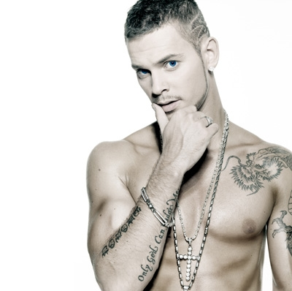
Il est beau, séduisant

Slide 20
Elle est bronzée

Slide 21
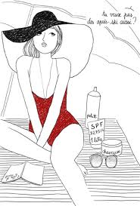
Elle est pâle

Slide 22
Il est laid, moche

Slide 23
Il est boutonneux

Slide 24
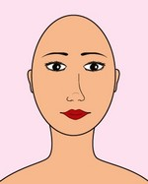
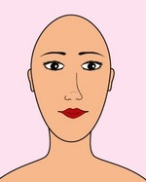
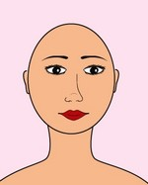
Mon visage est ovale long rond

Slide 25
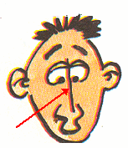
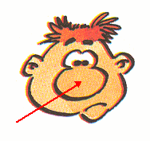
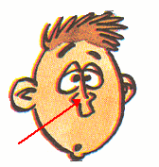
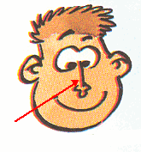
Mon nez est court gros fin long

Slide 26
J’ai les yeux bleus verts gris marron noisette noirs

Slide 27
Les cheveux Je suis blond(e). J'ai les cheveux. mi-longs et raides

Slide 28
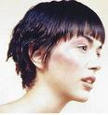
J'ai les cheveux noirs/foncés. Ils sont courts et raides

Slide 29
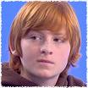
J'ai les cheveux roux. Ils sont mi-longs.

Slide 30
J'ai les cheveux longs et châtains

Slide 31
J'ai les cheveux courts et ondulés

Slide 32
J'ai les cheveux longs. Ils sont châtain clair

Slide 33
J'ai les cheveux mi-longs et bouclés

Slide 34
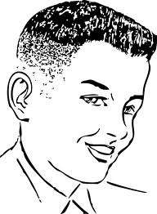
J'ai les cheveux en brosse

Slide 35
Si je n'ai pas de cheveux, je suis chauve.

Slide 36
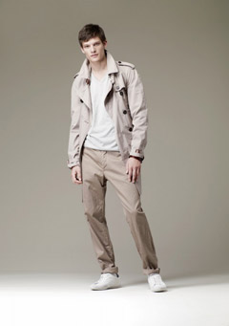
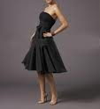
Ma façon de m’habiller à la mode, élégante classique décontracté négligé

Slide 37
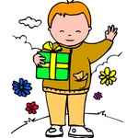
Complétez
Monsieur Martin est toujours………..
Ma fleuriste est une femme……………………
Julien est ……

Slide 38
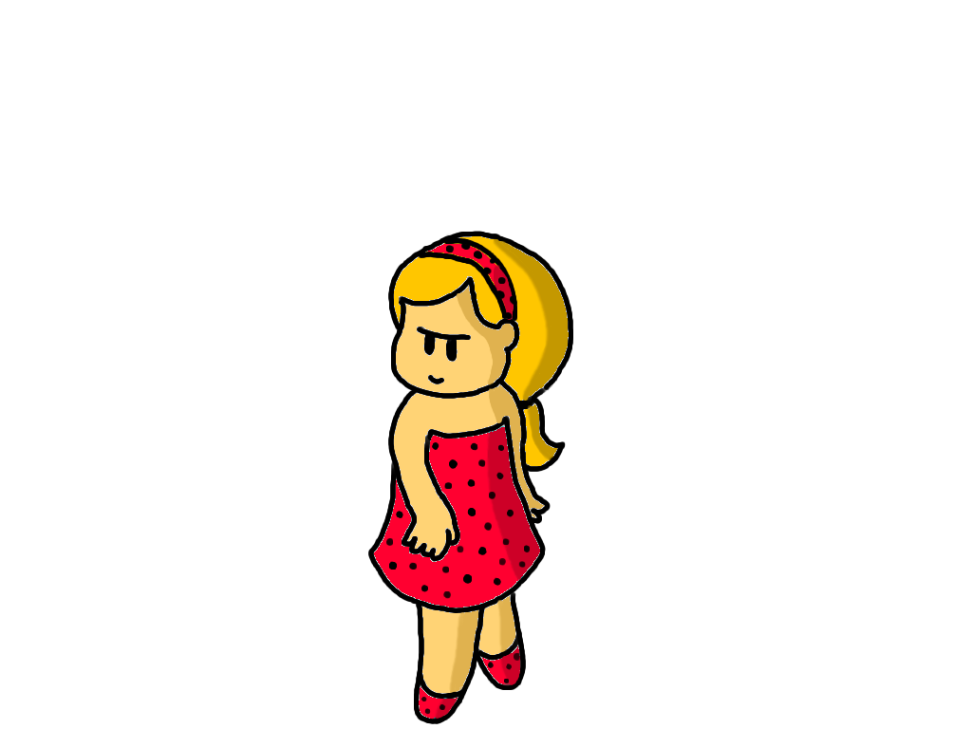
Qualités et défauts Il est sympa elle est antipathique

Slide 39
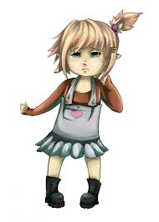
Elle es triste Il est joyeux

Slide 40
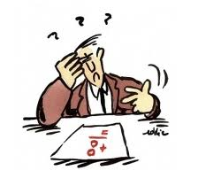
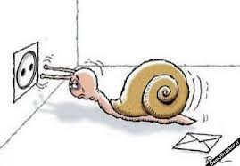
Il est soucieux il est irresponsable

Slide 41
Il est travailleur il est paresseux

Slide 42
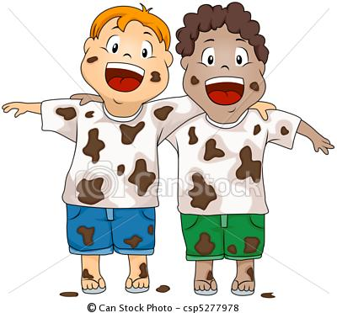
Elle est propre Ils sont sales

Slide 43
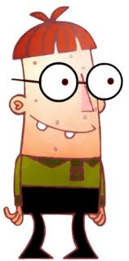
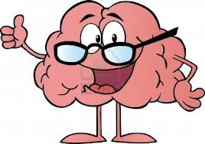
Il est sot Il est intelligent

Slide 44
Fin

